Slide 1

Python Study21

Slide 2

목차 Table of Contents
1
음양 더하기
2
신규 아이디 추천
3
오픈채팅방

Slide 3

Part 1
음양 더하기

Slide 4
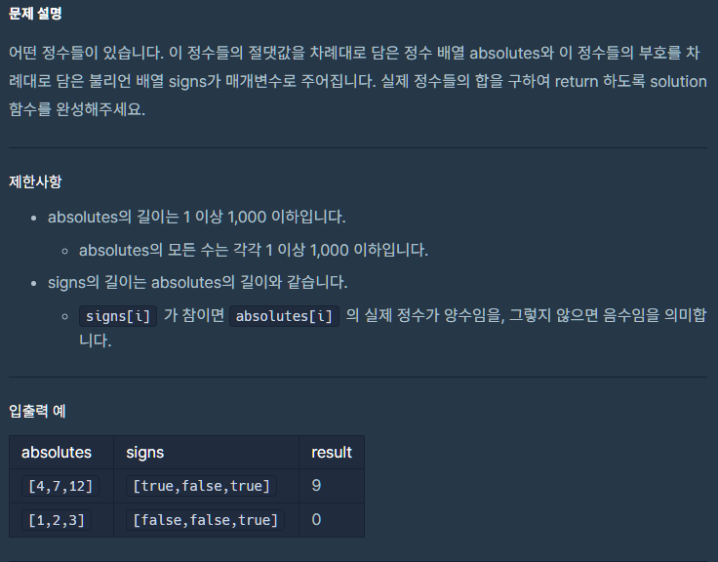
1
음양 더하기
Adding yin and yang.
예상 풀이
# 1. signs[i] = True 이면 absolutes[i]를 -로 변경후 sum

Slide 5
1
음양 더하기
Adding yin and yang.
나의 풀이 1
def solution(absolutes, signs):
answer = 0
for i in range(len(absolutes)):
if signs[i] == False:
absolutes[i] = -absolutes[i]
answer = sum(absolutes)
return answer
# list signs의 값이 False경우
# absolutes의 값을 –로 변경

Slide 6
Part 2
신규 아이디 추천

Slide 7
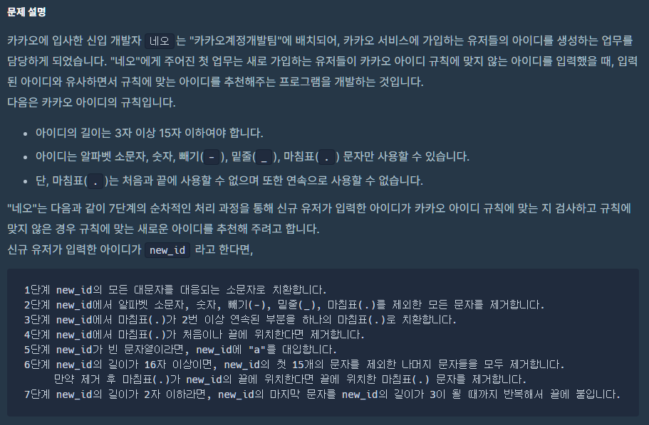
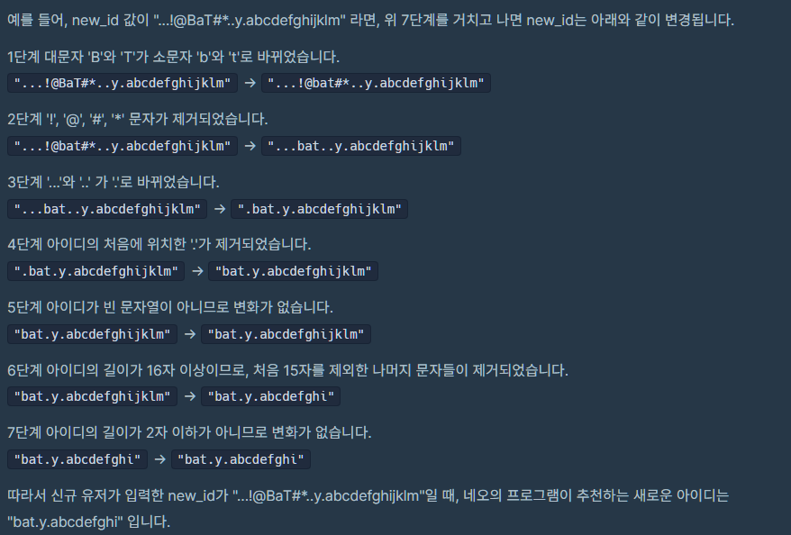
2
신규 아이디 추천
Recommend a new ID.

Slide 8
2
신규 아이디 추천
Recommend a new ID.
예상 풀이
# 1. 대문자 -> 소문자로 변경 (lower사용)
# 2. 마침표 중복사용 제거
# 3. 16자 이상일 경우 앞의 15자만 사용
# 4. 마침표 위치에 따른 사용유무 판단
# 5. 2자 이하일 경우 마지막 문자를 뒤에 더해서 3이상으로 만들기

Slide 9
2
신규 아이디 추천
Recommend a new ID.
나의 풀이 1
def solution(new_id):
answer = ''
# 소문자로 치환
new_id = new_id.lower()
if len(new_id) == 0:
new_id ='a'
elif len(new_id) <= 2:
new_id += new_id[-1]
answer = new_id
return answer
# 문자열을 스택으로 바꿔서???

Slide 10
2
신규 아이디 추천
Recommend a new ID.
나의 풀이 2
def solution(new_id):
answer = ''
new_id = new_id.lower()
for i in new_id:
if i.islower() or i.isdigit() or i in ["-","_","."]:
answer += i
if len(new_id) == 0:
answer ='a'
elif len(answer) <= 2:
answer += answer[-1]
elif len(answer) >= 16:
answer = answer[:15]
return answer
# 소문자로 치환
# 소문자, 숫자, -,_,.일 경우의 문자만 answer에 추가
# (isalnum()도 사용가능)
# new_id가 공백일 경우 a를 추가
# new_id가 2이하일 경우 마지막 문자를 추가
# new_id가 16이상일 경우 15자리까지 출력
# 추가 조건
# 마침표가 연속일 경우 하나로 변경
# 마침표의 위치가 맨 앞, 뒤 일 경우 삭제

Slide 11
2
신규 아이디 추천
Recommend a new ID.
나의 풀이 3
def solution(new_id):
answer = ''
new_id = new_id.lower()
for i in new_id:
if i.islower() or i.isdigit() or i in ["-","_","."]:
answer += i
while '..' in answer:
answer = answer.replace('..','.')
if answer[0] == '.':
answer = answer[1:]
if answer[-1] == '.':
answer = answer[:-1]
if len(answer) == 0:
answer ='a'
while len(answer) <= 2:
answer += answer[-1]
if len(answer) >= 16:
answer = answer[:15]
if answer[-1] == '.':
answer = answer[:-1]
return answer

Slide 12
2
신규 아이디 추천
Recommend a new ID.
나의 풀이 4
if answer[0] == '.':
answer = answer[1:]
if answer[-1] == '.':
answer = answer[:-1]
while len(answer) <= 2:
answer += answer[-1]
if len(answer) >= 16:
answer = answer[:15]
if answer[-1] == '.':
answer = answer[:-1]
return answer
def solution(new_id):
answer = ''
new_id = new_id.lower()
for i in new_id:
if i.islower() or i.isdigit() or i in ["-","_","."]:
answer += i
while '..' in answer:
answer = answer.replace('..','.')
if answer[0] == '.':
answer = answer[1:]
if len(answer) == 0:
answer ='a'

Slide 13
2
신규 아이디 추천
Recommend a new ID.
다른 사람의 풀이
import re
def solution(new_id):
st = new_id
st = st.lower()
st = re.sub('[^a-z0-9\-_.]', '', st)
st = re.sub('\.+', '.', st)
st = re.sub('^[.]|[.]$', '', st)
st = 'a' if len(st) == 0 else st[:15]
st = re.sub('^[.]|[.]$', '', st)
st = st if len(st) > 2 else st + "".join([st[-1] for i in range(3-len(st))])
return st
# re 라이브러리 정규식 사용

Slide 14
Part 3
오픈채팅방

Slide 15
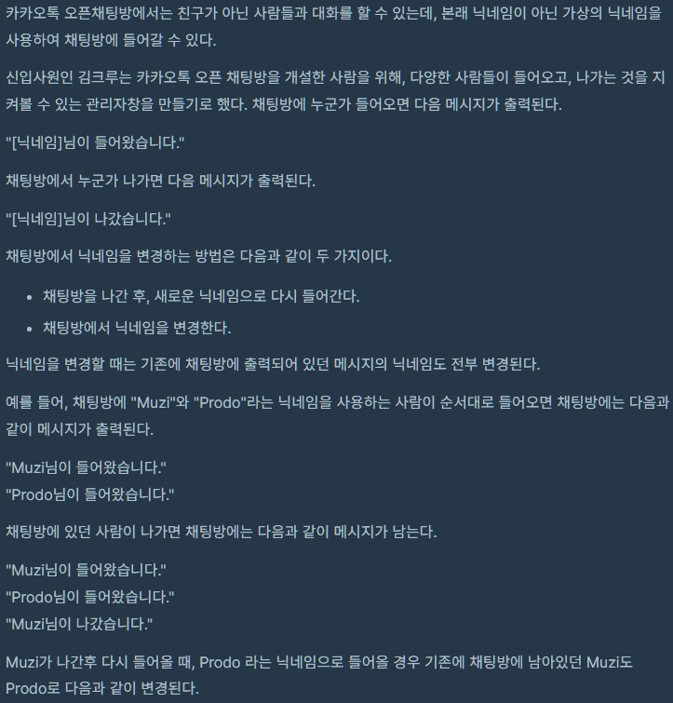
3
오픈채팅방
Open chat room
문제 설명
https://programmers.co.kr/learn/courses/30/lessons/42888

Slide 16
3
오픈채팅방
Open chat room
예상 풀이
# Enter(입장), Leave(퇴장), Change(변경)을 생각
# uid로 유저 고유번호 확인
# 뒤에 있는 닉네임으로 확인
# 공백을 기준으로 3분할하면 될 듯? .split()

Slide 17
3
오픈채팅방
Open chat room
나의 풀이 1
def solution(record):
answer = []
for i in record:
com = i.split()
if com[0] == 'Enter':
a = '님이 들어왔습니다.'
answer.append(com[2]+a)
elif com[0] == 'Leave':
a = '님이 나갔습니다.'
return answer
# uid를 dic형식으로 만들어야 할 듯?

Slide 18
3
오픈채팅방
Open chat room
나의 풀이 2
def solution(record):
answer = []
r_dic = {}
for i in record:
uid = i.split()
if uid[0] =='Enter' or uid[0] == 'Change':
r_dic[uid[1]] = uid[2]
print(r_dic)
for i in record:
com = i.split()
if com[0] == 'Enter':
a = '님이 들어왔습니다.'
answer.append(com[2]+a)
elif com[0] == 'Leave':
a = '님이 나갔습니다.'
# print(i)
print(com, a)
return answer

Slide 19
3
오픈채팅방
Open chat room
나의 풀이 3
def solution(record):
answer = []
r_dic = {}
for i in record:
uid = i.split()
if uid[0] =='Enter' or uid[0] == 'Change':
r_dic[uid[1]] = uid[2]
# print(r_dic)
# Ryan만 출력함
# uid를 가져오는게 아니라 com으로 해야할 듯
# for문이 1회전할 때마다 변화해야 하기 때문
for i in record:
com = i.split()
if com[0] == 'Enter':
a = '님이 들어왔습니다.'
answer.append(r_dic[uid[1]]+'님이 들어왔습니다.')
elif com[0] == 'Leave':
a = '님이 나갔습니다.'
answer.append(r_dic[uid[1]]+'님이 나갔습니다.')
# print(i)
# print(com, a)
return answer

Slide 20
3
오픈채팅방
Open chat room
나의 풀이 4
def solution(record):
answer = []
r_dic = {}
for i in record:
uid = i.split()
if uid[0] =='Enter' or uid[0] == 'Change':
r_dic[uid[1]] = uid[2]
# print(r_dic)
for i in record:
com = i.split()
if com[0] == 'Enter’:
answer.append(r_dic[com[1]]+'님이 들어왔습니다.')
elif com[0] == 'Leave’:
answer.append(r_dic[com[1]]+'님이 나갔습니다.')
# print(i)
# print(com, a)
return answer

Slide 21
3
오픈채팅방
Open chat room
다른 사람의 풀이
def solution(record):
answer = []
namespace = {}
printer = {'Enter':'님이 들어왔습니다.', 'Leave':'님이 나갔습니다.'}
for r in record:
rr = r.split(' ')
if rr[0] in ['Enter', 'Change']:
namespace[rr[1]] = rr[2]
for r in record:
if r.split(' ')[0] != 'Change':
answer.append(namespace[r.split(' ')[1]] + printer[r.split(' ')[0]])
return answer

Slide 22

THANK YOU

